Slide 1
Técnicas de recomendação pelo nível de personalização

Slide 2
Objetivos de Aprendizagem
Definir e identificar os três níveis de personalização em sistemas de recomendação: não personalizada, semi-personalizada e personalizada
Diferenciar recomendações não personalizadas de personalizadas, comparando o uso de dados versus dados individuais
Explicar as métricas e critérios de ordenação utilizados em recomendações não personalizadas
Classificar tipos de recomendação com base no nível de segmentação aplicada

Slide 3
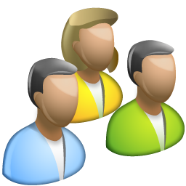




Sistemas de Recomendação
Dados de
usuários
0.985
Sistema de recomendação
0.921
Ranking de itens
recomendados
para um usuário
0.852
Comportamento
Relações
Similaridade
Contexto
Dados de
itens
Fonte: Imagem elaborada pelo autor (2025)

Slide 4
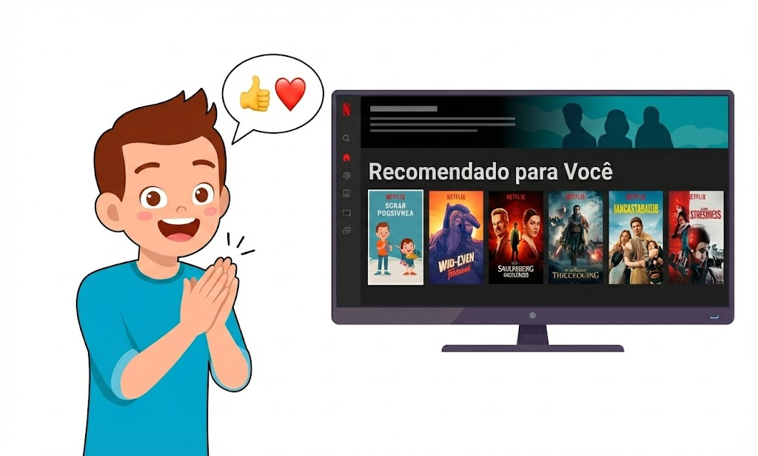
O que o usuário deseja?
Acurácia
Algo que aproxime ao que ele deseja
Novidade
Algo que ele ainda não conheça ou tenha visto
Diversidade
Algo diferente de um usuário para outro
Serendipidade
Algo incrível que o surpreenda; uma feliz descoberta
Fonte: Imagem gerada por IA (Google Gemini, 2025)

Slide 5
Classificação por nível de personalização
Não personalizada
Semi-personalizada
Personalizada
Top N itens
(ex: mais populares ou melhor avaliados)
Segmentação
(ex: idade, local, gênero)
Personalização
(ex: preferências, perfil, relações)

Slide 6
Classificação por nível de personalização
Recomendação Não Personalizada
  Mesmas sugestões para todos os usuários
  Baseada em popularidade, tendências ou estatísticas globais
Recomendação Personalizada
  Sugestões específicas para cada usuário
  Baseada em perfil, histórico e comportamento individual
Recomendação Semi-Personalizada
  Sugestões com algum tipo de segmentação (geográfica, demográfica)

Slide 7
Recomendação Não Personalizada
A recomendação não personalizada oferece sugestões iguais para todos os usuários, sem considerar histórico, perfil ou contexto individual
Características
  Baseada em popularidade, tendências globais ou curadoria manual
  Não utiliza dados individuais
  Simples de implementar
  Escalável

Slide 8
Recomendação Não Personalizada
Exemplos
Limitações
“Mais vendidos da semana”
“Top 10 filmes mais assistidos”
“Cursos mais populares do semestre”
Ignora preferências individuais
Menor relevância percebida
Experiência genérica

Slide 9
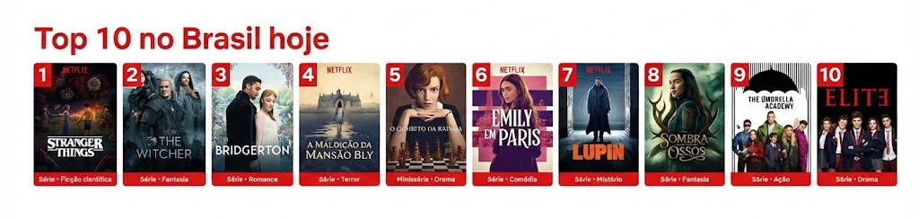
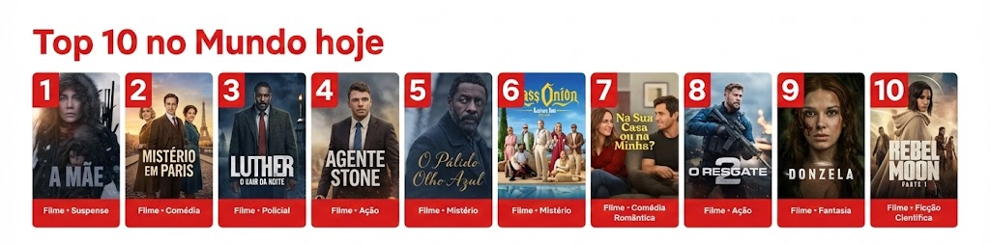
Recomendação Não Personalizada
Com segmentação
Fonte: Imagem gerada por IA (Google Gemini, 2025)
Sem segmentação
Fonte: Imagem gerada por IA (Google Gemini, 2025)

Slide 10
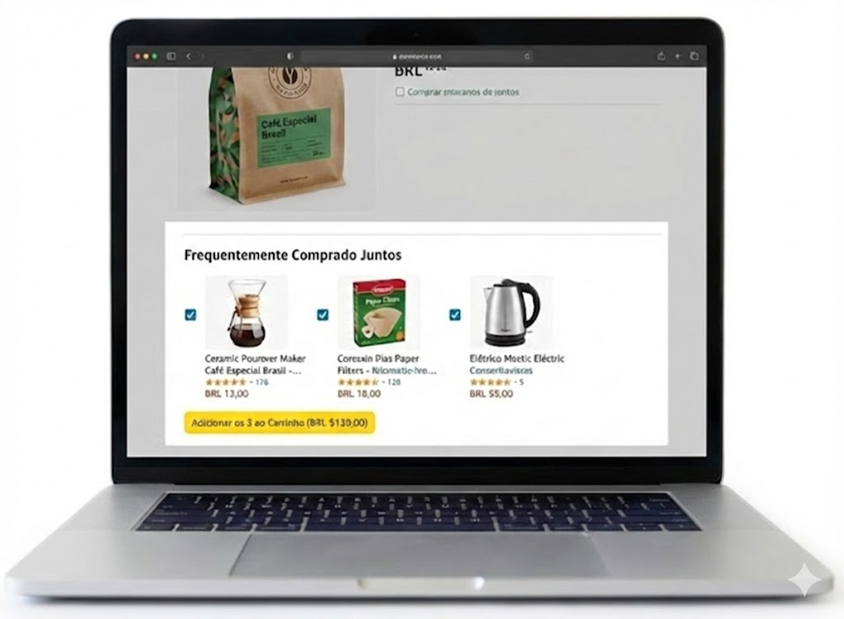
Recomendação Não Personalizada
Recomendações de itens associados a outro
Itens comprados juntos
Fonte: Imagem gerada por IA (Google Gemini, 2025)

Slide 11
Recomendação Personalizada
A recomendação personalizada adapta os itens sugeridos ao perfil, comportamento ou contexto do usuário
Características
  Requer coleta e armazenamento de dados de usuários
  Maior complexidade computacional
  Cada usuário recebe sugestões únicas
  Melhora com o tempo (aprendizado contínuo)
  Maior relevância e engajamento

Slide 12
Recomendação Personalizada
Exemplos
Benefícios
“Recomendado para você”
“Usuários com perfil semelhante compraram…”
Trilhas de aprendizagem personalizadas
Alta relevância
Maior engajamento
Sensação de experiência individual

Slide 13
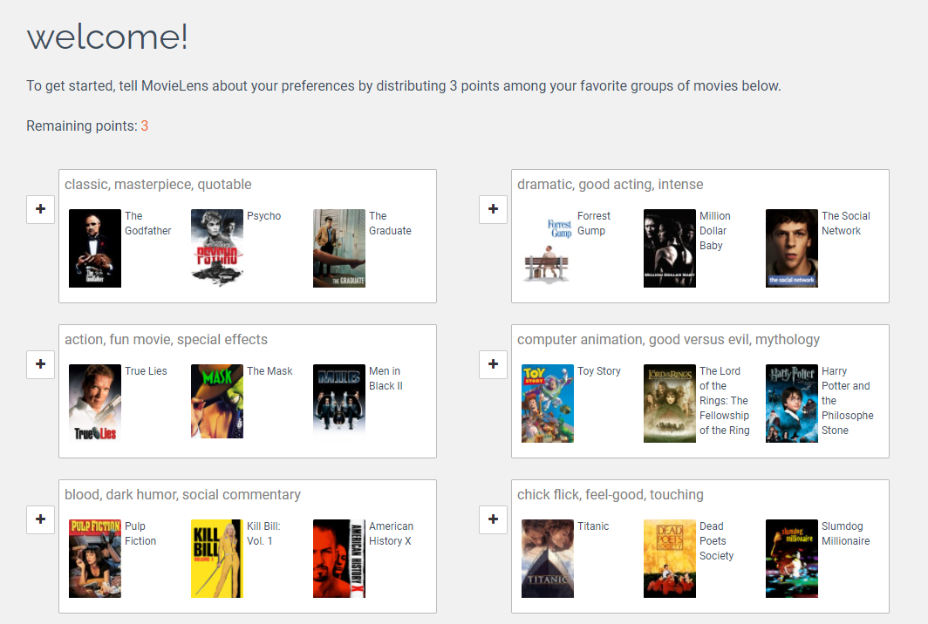

Recomendação Personalizada
Recomendações definidas de acordo com o comportamento, perfil e preferências do usuário
Item | Score
 | 0.985
 | 0.921
 | 0.852
... | ...
Sistema de recomendação
Preferências e
perfil do usuário
Lista de
Recomendação
Fonte: Imagem elaborada pelo autor (2025)

Slide 14
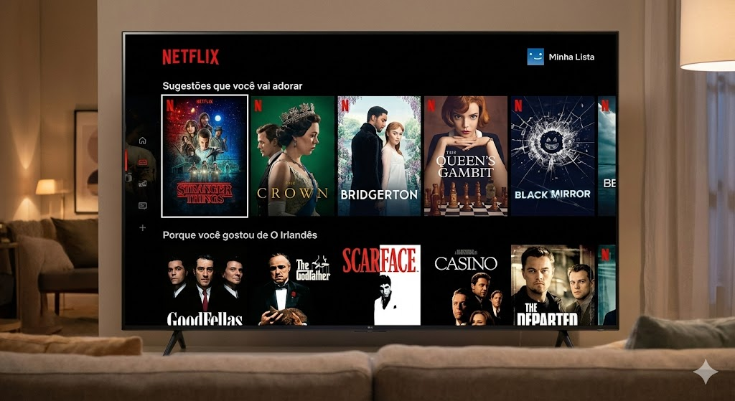
Recomendação Personalizada
Fonte: Imagem gerada por IA (Google Gemini, 2025)

Slide 15
Tipos de Dados
Dados Explícitos
Ratings fornecidos pelo usuário (1-5 estrelas)
Likes/dislikes
Reviews e comentários
Listas de favoritos
Preferências declaradas no perfil
Dados Implícitos
Histórico de compras/visualizações
Tempo de permanência em páginas
Cliques e navegação
Padrões de busca
Adições ao carrinho (mesmo sem compra)
Dados Contextuais
Localização geográfica
Dispositivo utilizado
Horário e dia da semana
Condições climáticas
Eventos sociais

Slide 16
Comparação
Critério | Não Personalizada | Personalizada
Dados do usuário | Não utiliza | Utiliza
Complexidade | Baixa | Média/Alta
Relevância | Baixa a média | Alta
Escalabilidade | Alta | Alta
Experiência do usuário | Genérica | Individualizada

Slide 17
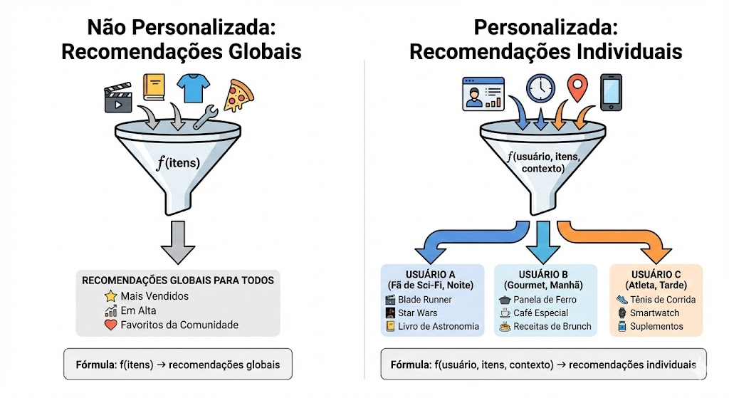
Fonte: Imagem gerada por IA (Google Gemini, 2025)

